Slide 1
PROCESAMIENTO DE MINERALES I
TÉCNICO UNIVERSITARIO EN PROCESAMIENTO DE MINERALES
INGENIERÍA DE MINAS
2020
TEMA: MOLIENDA
Material de uso exclusivo de la Cátedra

Slide 2
Conminución: Es la reducción de tamaño de las rocas provenientes de la Mina (Run of Mine- ROM) hasta tamaños mucho mas pequeños, mediante (hay una transformación física de la materia sin alterar su naturaleza) mecanismos físicos de fractura.
Liberar los minerales valiosos de la ganga para posterior concentración
Liberar e incrementar el área superficial de las partículas para posterior reacción química, por ejem. Lixiviación.
Objetivos:
Producir los rangos de tamaño óptimos como producto final o para otros procesos subsecuentes, por ejemplo la industria de la construcción o mineral de hierro para alto horno
Primaria: Desde 1,5 m hasta 6” a 8” (15 a 20 cm)
Trituración
Secundaria: reducción de partículas entre 3” a 2” (5 a 8 cm)
Terciaria: reducción de partículas hasta 1 o 1,5 cm.
Límite trituración - molienda: 1” o 1 cm según autores

Slide 3
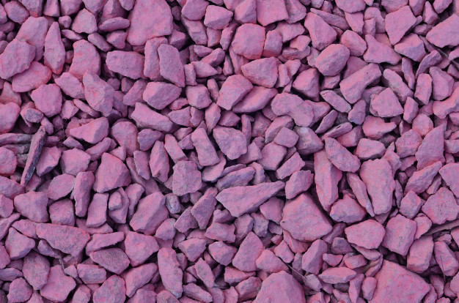
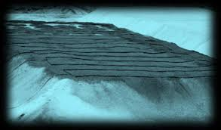
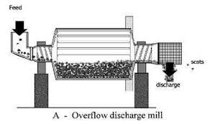
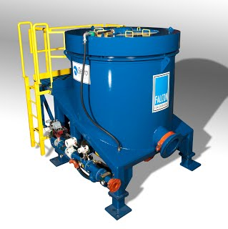
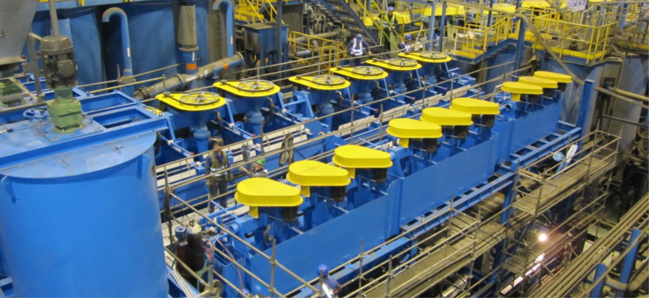
MOLIENDA

Slide 4
MOLIENDA. TIPOS DE MOLIENDA
MOLIENDA: Es la última etapa de la conminución; en esta etapa son reducidas en su tamaño por una combinación de impacto y abrasión, sea en seco o en una suspensión

Slide 5
TIPOS DE MOLIENDA
En seco
Molienda
En húmedo
SAG o autógena (propio mineral)
Molienda
Semiautógena
Convencional o con cuerpos moledores metálicos
En circuito abierto
Molienda
En circuito cerrado

Slide 6
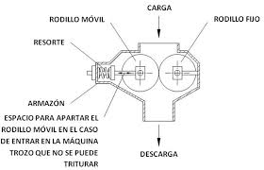
TIPOS DE MOLINOS: DE RODILLOS

Slide 7
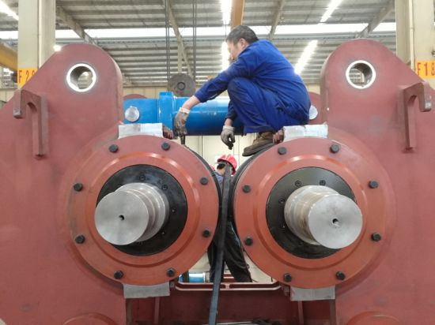
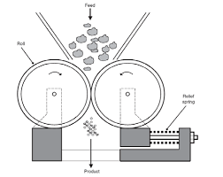
TIPOS DE MOLINOS
Zona de
Pre compresión
Zona de
compresión
Cilindros hidráulicos
Ajuste y resorte
de compresión
Molino de rodillos https://www.youtube.com/watch?v=Fr9XHChvKIY
MOLINO DE RODILLOS VERTICAL https://www.youtube.com/watch?v=LB0fiTliYQo

Slide 8
TIPOS DE MOLINOS: DE RODILLOS
No se puede alimentar con cualquier material
Molinos horizontales
Humedad en la alimentación, menor a 20%
Producción de baja cantidad de polvo
Trituración por compresión
Fácil regulación de la presión
Molinos verticales
Trabajar a bajas velocidades
Máquinas muy pesadas

Slide 9
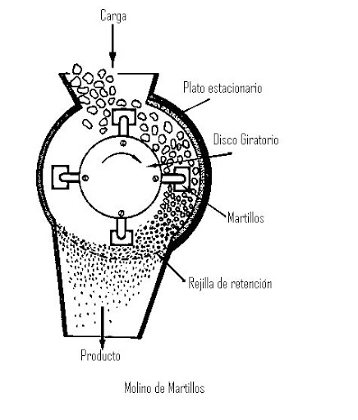
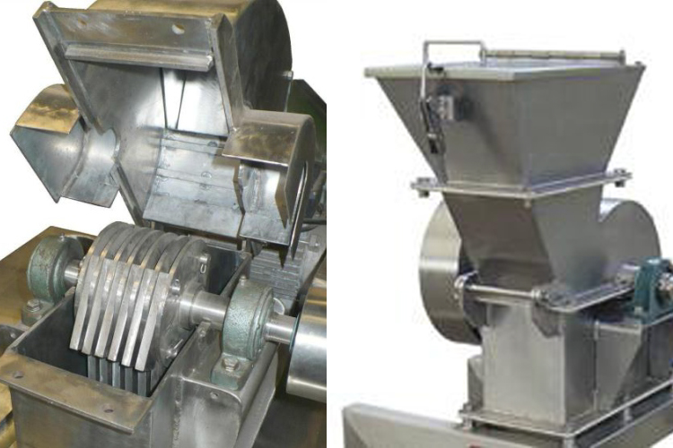
TIPOS DE MOLINOS: DE MARTILLOS
Tolva
Portamartillos
portabarras
https://www.youtube.com/watch?v=0T9M12fEtdE

Slide 10
TIPOS DE MOLINOS: DE MARTILLOS
Elevada razón de reducción 8 a 20
Fragmentación directa
Se puede alimentar con cualquier material (1ra, 2ra y 3ra)
Menor inversión respecto del molino de rodillos
Trituración por impacto
Poco mantenimiento
Fragmentación indirecta
Molienda rápida
Requieren trabajar a altas velocidades (300 a 2000 rpm
Producen partículas de tamaño no uniforme
Disipan energía bajo la forma de calor
Producen mucho ruido
Elevada proporción de finos
Elevado consumo de acero en los martillos,
especialmente en materiales abrasivos

Slide 11
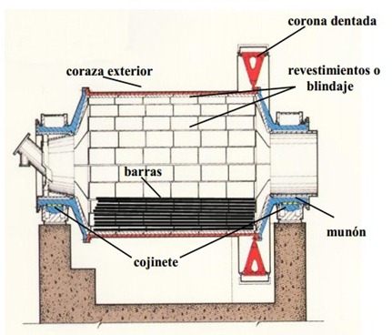
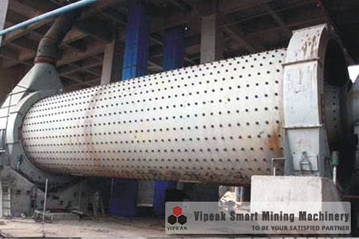
TIPOS DE MOLINOS: DE BARRAS
Si V_{M} = Vc

Slide 12
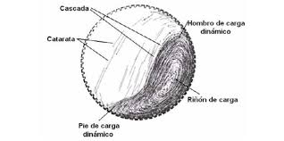
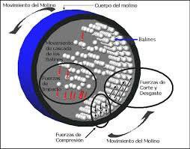
TIPOS DE MOLINOS: DE BARRAS
CODELCO https://www.youtube.com/watch?v=mjjWi9XsW2w
RUIDOS https://www.youtube.com/watch?v=mt6ihxdm874

Slide 13
TIPOS DE MOLINOS: DE BARRAS
Grandes tubos cilíndricos dispuestos horizontalmente, que muelen por impacto
y abrasión, tienen como cuerpos moledores barras de acero fundido o laminado
Vc = 42,3
√D_{M}
Velocidad crítica (V_{c}): mínima velocidad de giro del molino, en la cual
la fuerza centrífuga es suficiente para conseguir que las barras queden
adheridas al revestimiento del molino. Expresado en rpm.
D_{M} = diámetro interno del molino (en metros)
Velocidad de operación del molino = V_{M} = Factor x Vc
Factor = 0,62 a 0,68
Si el factor es mayor, los cuerpos moledores pueden caer fuera de la carga
y causar excesivo desgaste
Si V_{M} = Vc
Si V_{M} ≥ Vc
La carga moledora se adhiere a las paredes del molino

Slide 14
EL MOLINO DE BARRAS EN COMBINACIÓN CON EL MOLINO DE BOLAS

